Slide 1

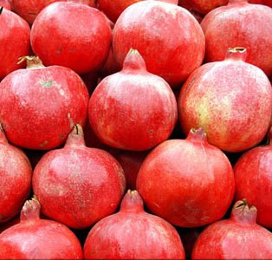
16
石榴

Slide 2

听录音，正音，梳理文章。
16 石榴
我的家乡在枣庄，这里有驰名中外的石榴园。
春天来了，石榴树 抽出 了新的枝条，出了嫩绿的叶子。到了夏天，郁郁葱葱的绿叶中，便开出一朵朵火红的石榴花。花越开越密，越开越盛，不久便挂满了枝头。走近看，仿佛是一个个活泼的小喇叭，正鼓着劲儿在吹呢。
热闹了好一阵的石榴花渐渐地谢了，树上结出了一个个小石榴。石榴一天天长大，一天天成熟。它的外皮先是青绿色，逐渐变得青中带黄，黄中带红，最后变成一半儿红，一半儿黄。熟透了的石榴高兴地笑了，有的笑得咧开了嘴，有的甚至笑破了肚皮，露出了满满的子儿。这些石榴娃娃急切地扒开绿黄色的叶子朝外张望，向人们报告着成熟的喜讯。
这时，你摘下一个石榴，剥开外皮，只见玛瑙般的子儿一颗颗紧偎在一起，红白相间，晶莹透亮。取几粒放入口中嚼嚼，酸溜溜，甜津津，顿时感到清爽无比。

Slide 3
记住这些字词：
抽枝 仿佛 甚至 肚皮
扒开 喜讯 甜津津 活泼
急切 张望 驰名中外
红白相间

Slide 4
你会读吗？
郁郁葱葱 枣庄 甜津津
摘下 剥开 玛瑙
依偎 嚼一嚼

Slide 5


Slide 6



Slide 7
品读课文

Slide 8
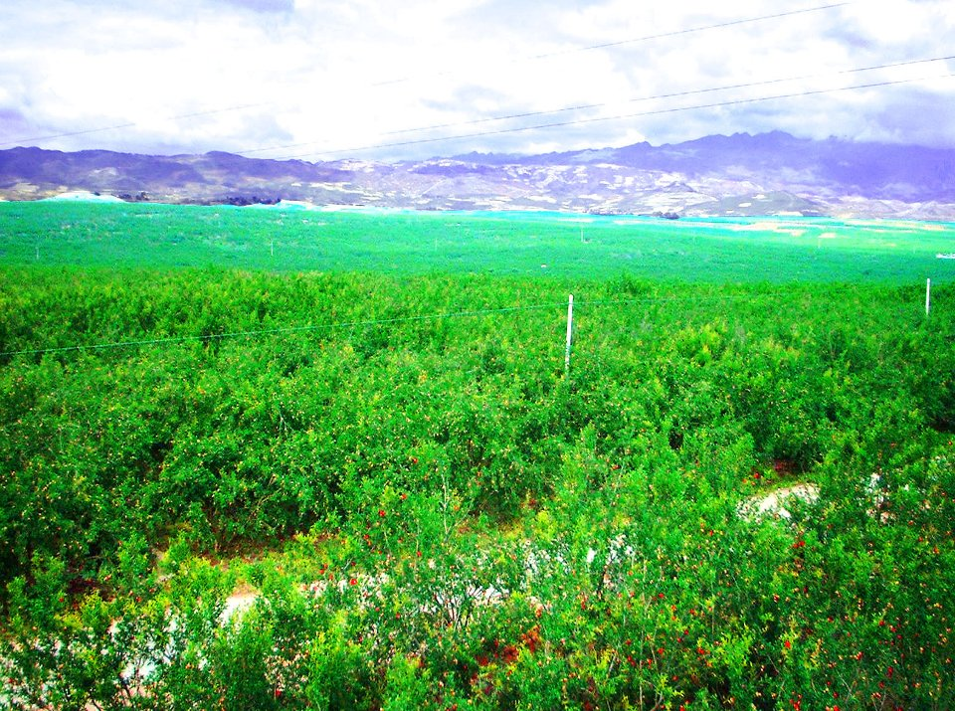
我的家乡在枣庄，这里有驰名中外的石榴园。
枣庄万亩石榴园

Slide 9
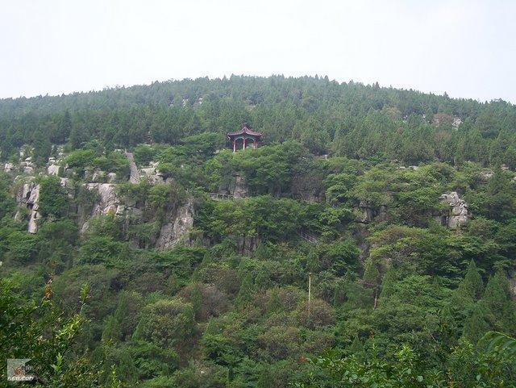
春天来了，石榴树抽出了新的枝条，出了嫩绿的叶子。

Slide 10
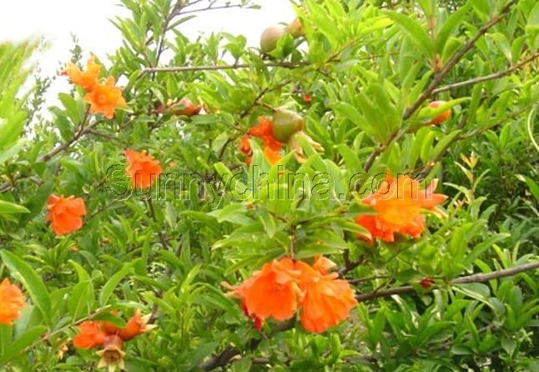
到了夏天，郁郁葱葱的绿叶中，便开出一朵朵火红的石榴花。

Slide 11
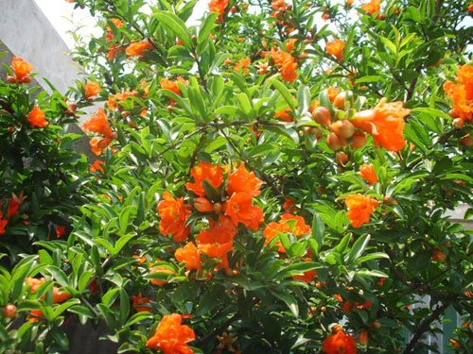
花越开越密，

Slide 12
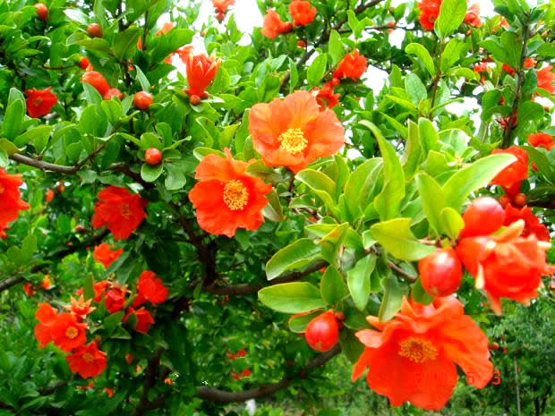
越开越盛，不久便挂满了枝头。

Slide 13
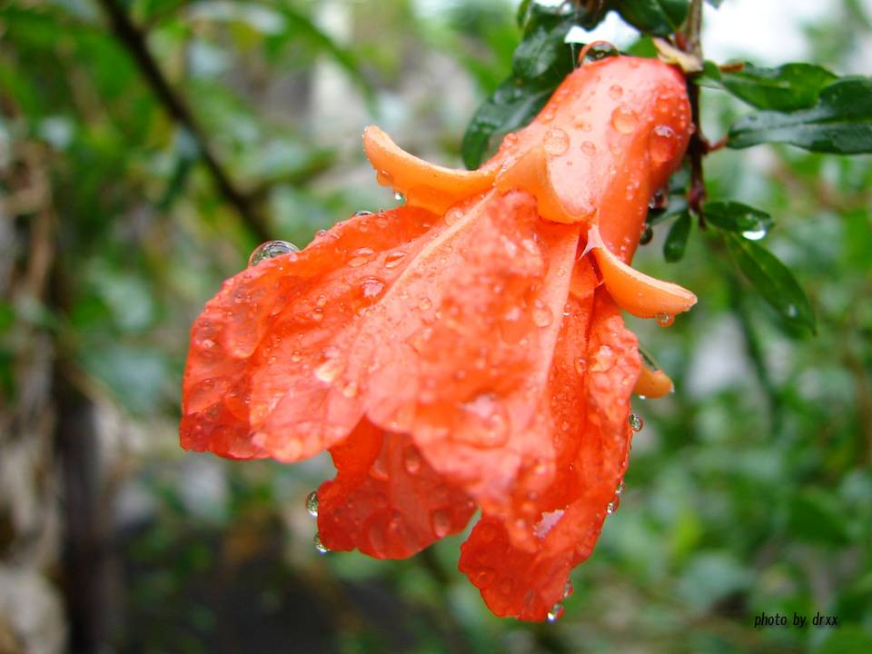

Slide 14
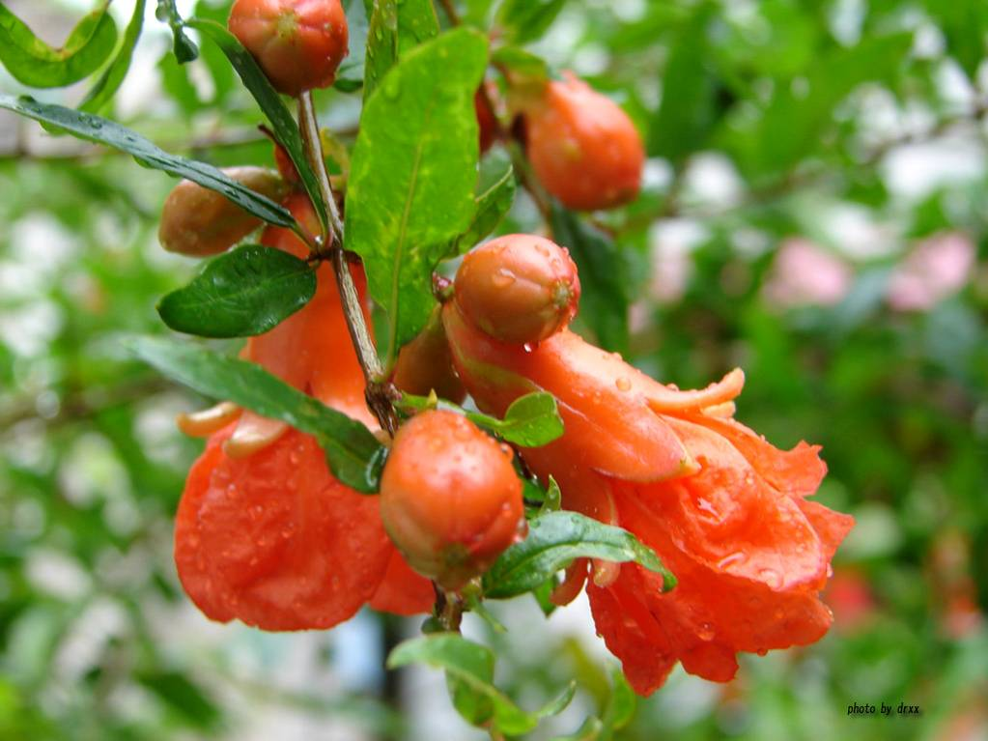

Slide 15
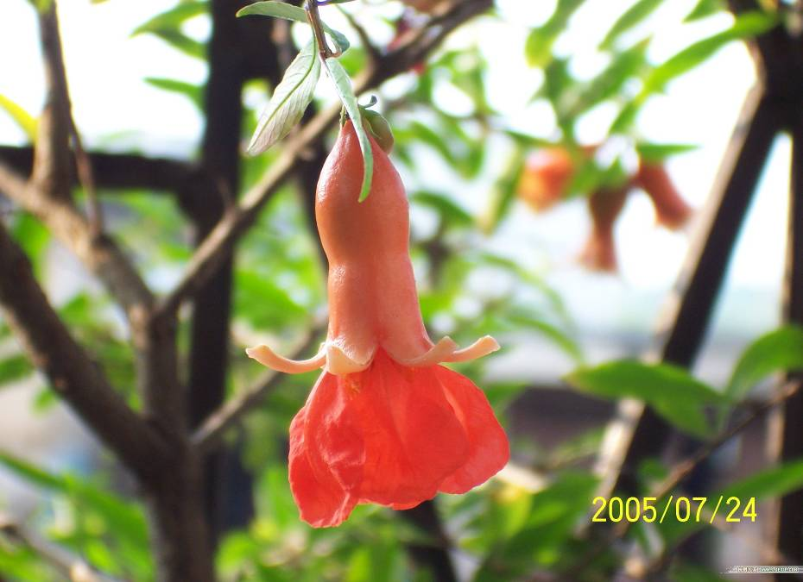

Slide 16
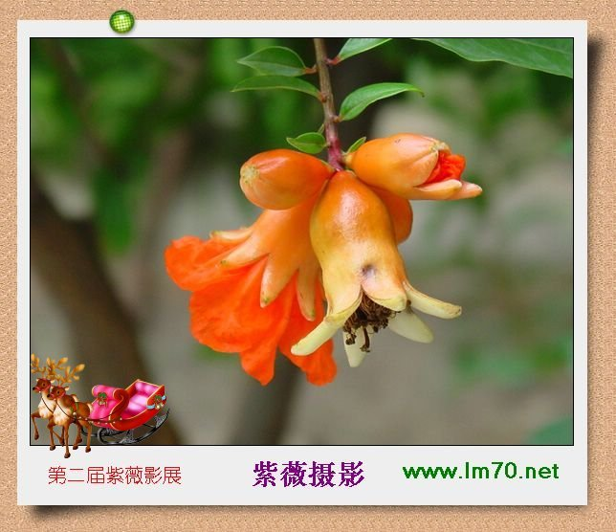

Slide 17
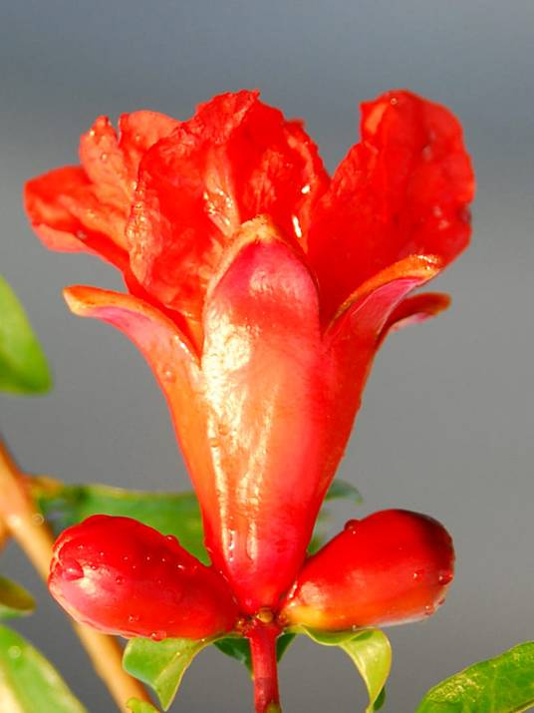
走近看，仿佛是一个个活泼的小喇叭，正鼓着劲儿在吹呢。

Slide 18
春天来了，石榴树 了新的枝条，
出了嫩绿的叶子。到了夏天， 的
绿叶中，便开出一朵朵火红的石榴花。
花越开越密，越开越盛，不久便挂满了
枝头。走近看，仿佛是一个个活泼的小
喇叭，正鼓着劲儿在吹呢。
抽出
郁郁葱葱

Slide 19
春天来了，石榴树 了新的枝条，
出了嫩绿的叶子。到了夏天， 的
绿叶中，便开出一朵朵 的石榴花。
花 ， ，不久便挂满了
枝头。走近看，仿佛是一个个
，正鼓着劲儿在吹呢。
抽出
郁郁葱葱
火红
越开越密
越开越盛
活泼的小
喇叭

Slide 20
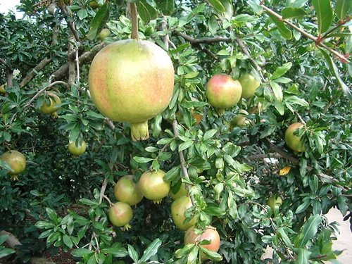
热闹了好一阵的石榴花渐渐地谢了，树上结出了一个个小石榴。

Slide 21
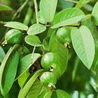
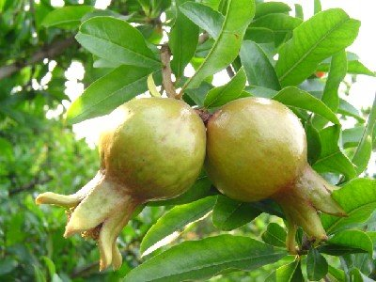
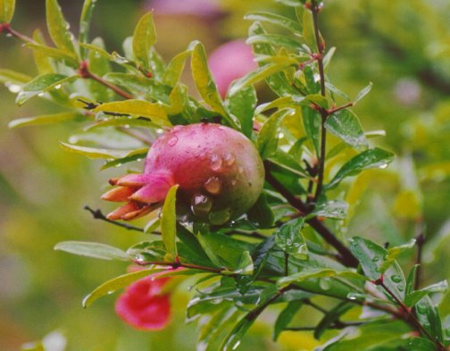
石榴一天天长大，一天天成熟。它的外皮先是青绿色，逐渐变得青中带黄，黄中带红，最后变成一半儿红，一半儿黄。

Slide 22
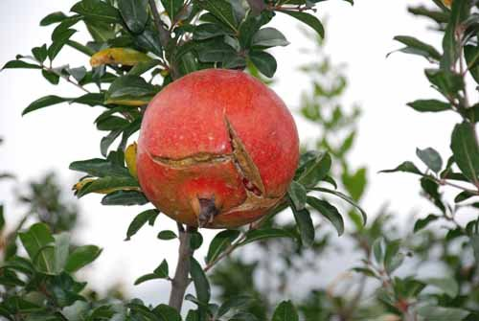
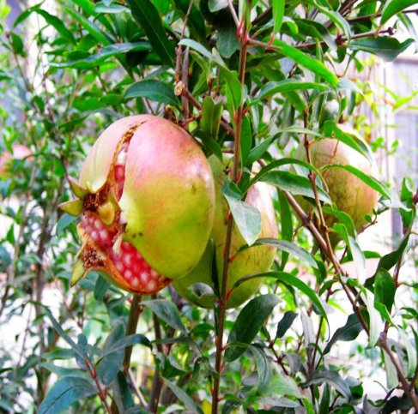
熟透了的石榴高兴地笑了，有的笑得咧开了嘴，有的甚至笑破了肚皮，露出了满满的子儿。

Slide 23
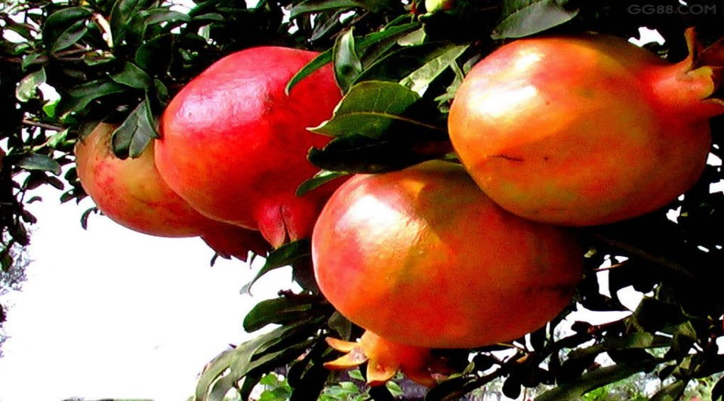
这些石榴娃娃急切地扒开绿黄色的叶子朝外张望，向人们报告着成熟的喜讯。

Slide 24
热闹了好一阵的石榴花渐渐地谢了，树上结出了一个个小石榴。石榴一天天长大，一天天成熟。它的外皮先是青绿色，逐渐变得青中带黄，黄中带红，最后变成一半儿红，一半儿黄。熟透了的石榴高兴地笑了，有的笑得咧开了嘴，有的甚至笑破了肚皮，露出了满满的子儿。这些石榴娃娃急切地扒开绿黄色的叶子朝外张望，向人们报告着成熟的喜讯。

Slide 25
热闹了好一阵的石榴花渐渐地谢了，
树上结出了一个个小石榴。石榴一天天
长大，一天天成熟。它的外皮先是青绿
色，逐渐变得青中带黄，黄中带红，最后
变成一半儿红，一半儿黄。熟透了的石榴
高兴地笑了，有的笑得咧开了嘴，有的甚
至笑破了肚皮，露出了满满的子儿。这些
石榴娃娃急切地扒开绿黄色的叶子朝外张
望，向人们报告着成熟的喜讯。

Slide 26
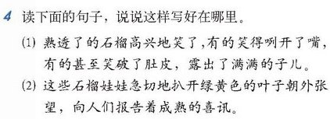

Slide 27
课文从哪些方面写石榴果实的?
外形变化
外皮变化（颜色）
熟后露子
写法：拟人，打比方。

Slide 28
看图复述石榴果生长的过程

Slide 29
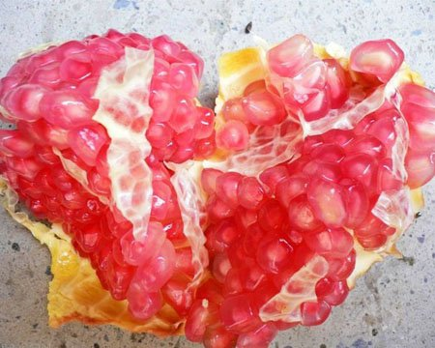

Slide 30
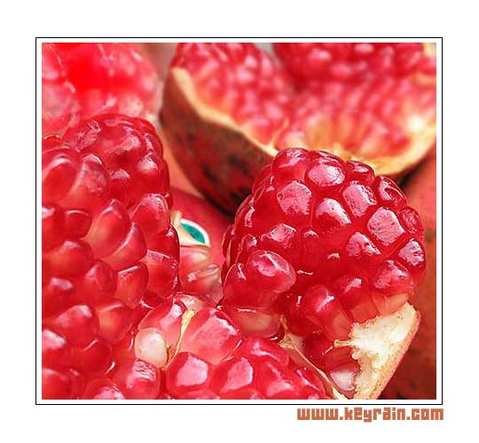

Slide 31
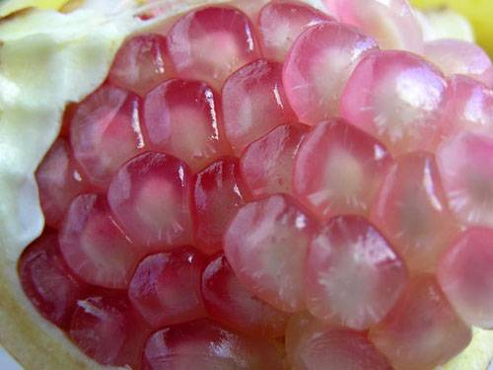
这时，你摘下一个石榴，剥开外皮，
只见玛瑙般的子儿一颗颗紧偎在一起，
红白相间，晶莹透亮。

Slide 32
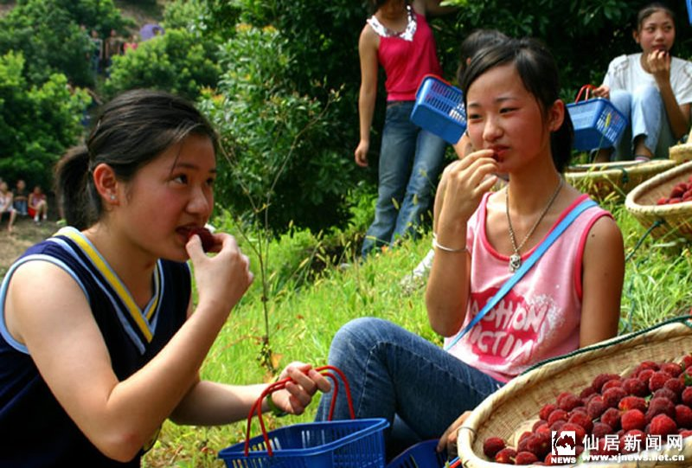
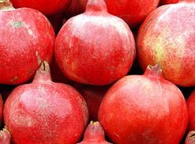
取几粒放入口中嚼嚼，酸溜溜，甜津津，顿时感到清爽无比。

Slide 33
这时，你摘下一个石榴，剥开外皮，
只见玛瑙般的子儿一颗颗紧偎在一起，
红白相间，晶莹透亮。取几粒放入口
中嚼嚼，酸溜溜，甜津津，顿时感到
清爽无比。

Slide 34
这时，你摘下一个石榴，剥开外皮，
只见玛瑙般的子儿一颗颗紧偎在一起，
红白相间，晶莹透亮。取几粒放入口
中嚼嚼，酸溜溜，甜津津，顿时感到
清爽无比。

Slide 35
课文从那些方面写石榴子儿的？
颜色：红白相间 晶莹透亮
味道：酸溜溜 甜津津

Slide 36
小结写作顺序：
春天 叶
夏天 花
秋天 果

Slide 37
课后作业

Slide 38

2、背诵课文3、4自然段。

Slide 39
作业：2． 品尝一种水果，并模仿第4自然段写一段话。

Slide 40



Slide 41

谢谢

